Slide 1
Multilayer Video Controller
Minnoy Chris
ACE Groep-T
Notes:
2009-2010

Slide 2
Opdracht project
Het ontwerpen op FPGA van:
Video controller
Grafische bibliotheek
Demo applicatie
Audio controller
Muis / toetsenbord sturing
Notes:
- Video controller ontbreekt voor Spartan ontwikkelbord in de EDK omgeving
- Zonder een grafische bibliotheek valt er weinig te doen
Een demonstratie van de mogelijkheden
Audio controller: niet geimplementeerd wegens te kleine FPGA
Muis/toetsenbord: bestaat op laag niveau in EDK maar kon niet meer in FPGA

Slide 3
Motivatie voor dit project
Leren van een hardware beschrijvende taal (VHDL).
Ontwerpen van hardware (IP) voor een FPGA.
Doel: kennis te gebruiken om zelf een processor te ontwerpen
Waarom video en/of audio controller? => zijn niet standaard beschikbaar in ISE/EDK

Slide 4
Meerlagen model
Achtergrond
ViewPort-0
Copper
ViewPort-1

Slide 5
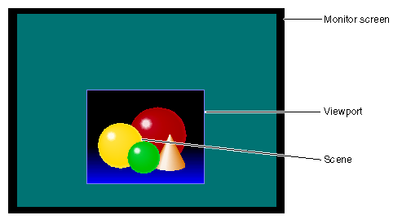
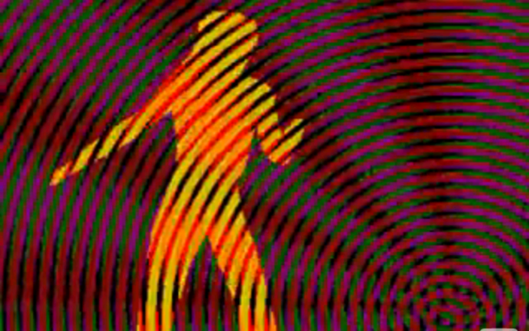
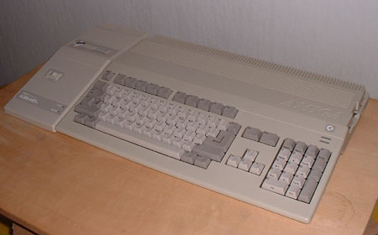
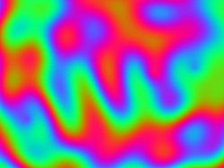
ViewPort en Copper

Slide 6
Uitwerking – Stap 1 en volgende…
Verkennende studie VHDL, ISE tools en EDK omgeving.
VHDL en ISE => introductie in lessen Labo Multimedia.
VHDL : Very High Speed Integrated Circuit Hardware Description Language
ISE : Basis ontwikkel tool van Xilinx
EDK: grootste tool => zelfstudie
Vele configuratie mogelijkheden
Grote IP bibliotheek

Slide 7
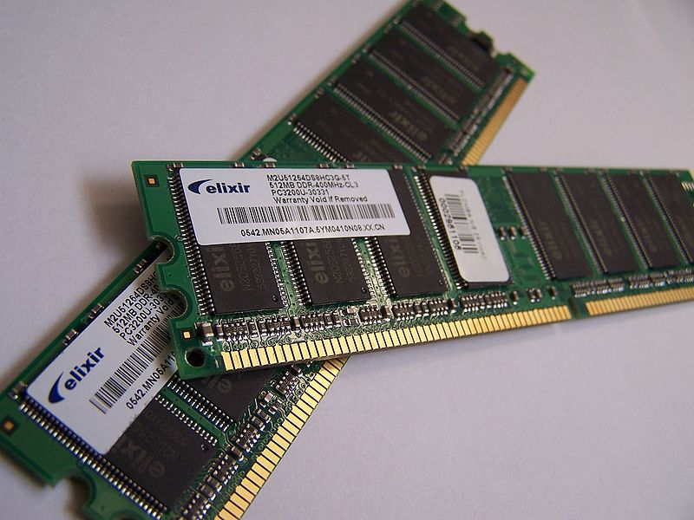
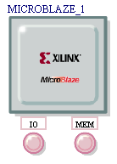
Uitwerking – Stap 2
Koppelen van CPU met geheugen controller => benaderen extern geheugen.
Notes:
MPMC zeer uitgebreide memory controller. Slechts beperkt deel hiervan werd gebruikt in project.
XCL bussen voor Microblaze cache.
PLB bus was te zwaar om te doorgronden. De beschikbare voorbeelden waren voldoende voor onze doelstellingen.
VFBC bus speciaal voor video toepassingen.

Slide 8
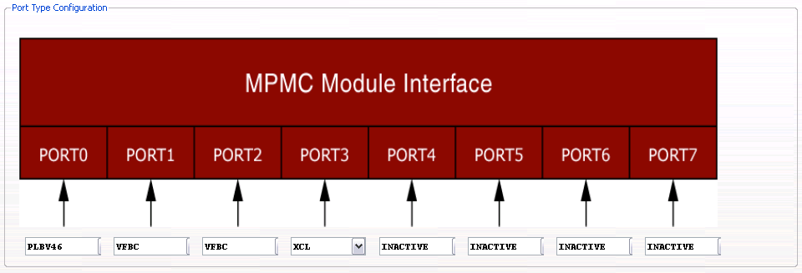
Uitwerking – Stap 2
MPMC kan 8 verschillende poorten multiplexen!
DDR2 zeer complex!
VFBC deel belangrijkst
= Video Frame Buffer Controller

Slide 9
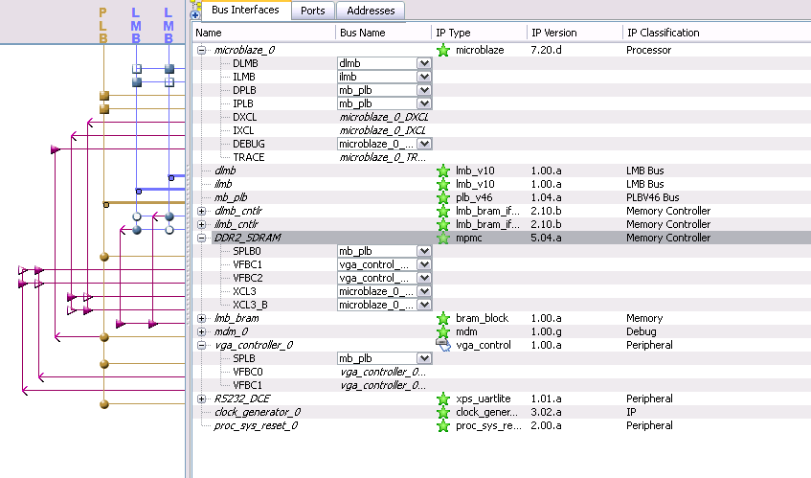
Uitwerking – Stap 2

Slide 10
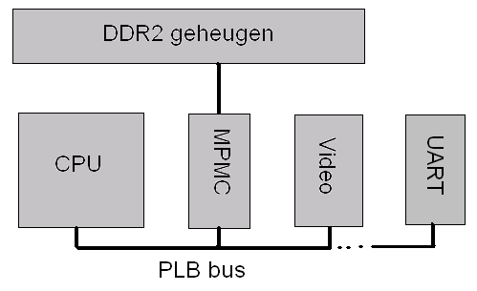
Uitwerking – Stap 3
Een extra IP werd aangemaakt:
Met EDK wizard => genereert een voorbeeld
Goed aanvangspunt.
Basis voor de video controller.

Slide 11
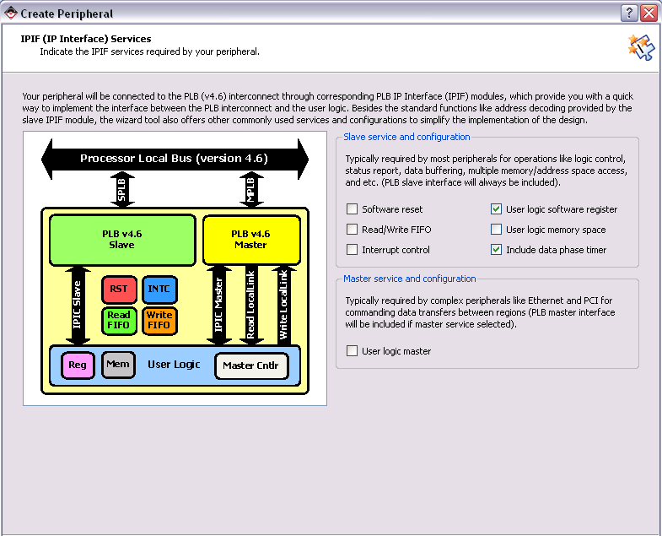
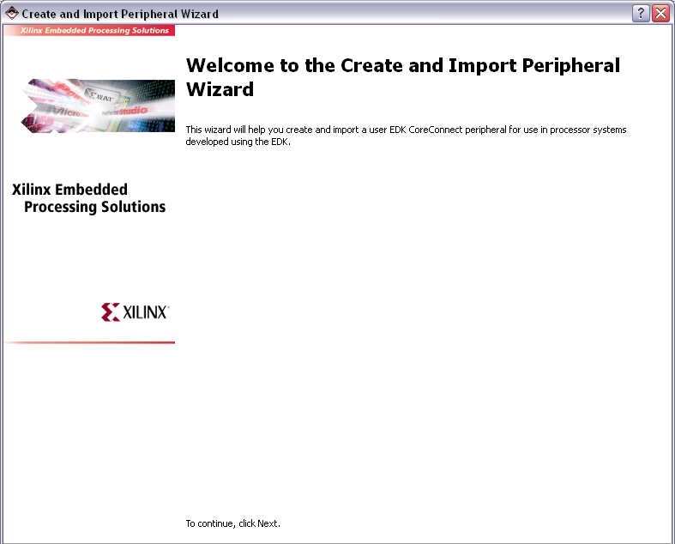
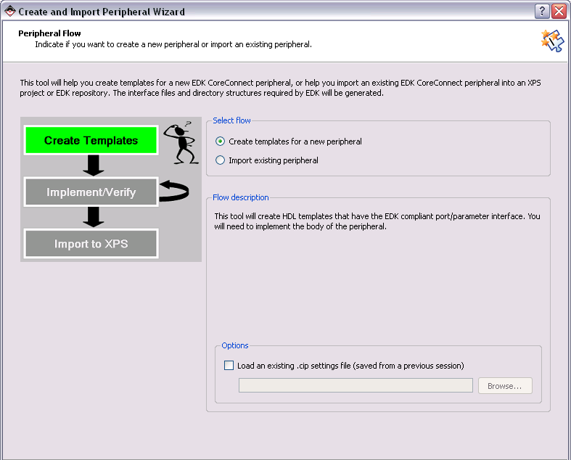
Uitwerking – Stap 3

Slide 12
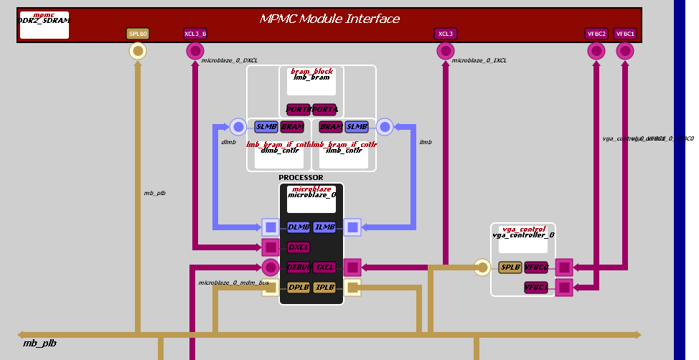
Uitwerking – Stap 2

Slide 13
Uitwerking – Stap 4
Het genereren van een VGA sturingssignaal vanuit dit IP:
Klokdeler voor 25Mhz signaal 640x480 60Hz.
Synchronisatie signalen HSYNC/VSYNC.
Gebaseerd op internet informatie.
Basis voor de achtergrond kleur laag.

Slide 14
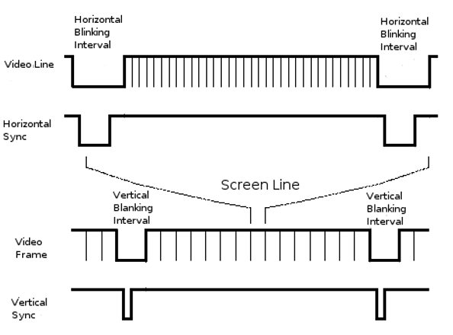
Uitwerking – Stap 4

Slide 15
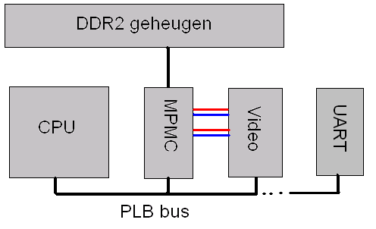
Uitwerking – Stap 5
Uitlezen van een framebuffer uit DDR2 geheugen via VFBC .
Framebuffer is de beeld data.
Grafische bibliotheek werd ontworpen (punten, lijnen, cirkels, …)

Slide 16
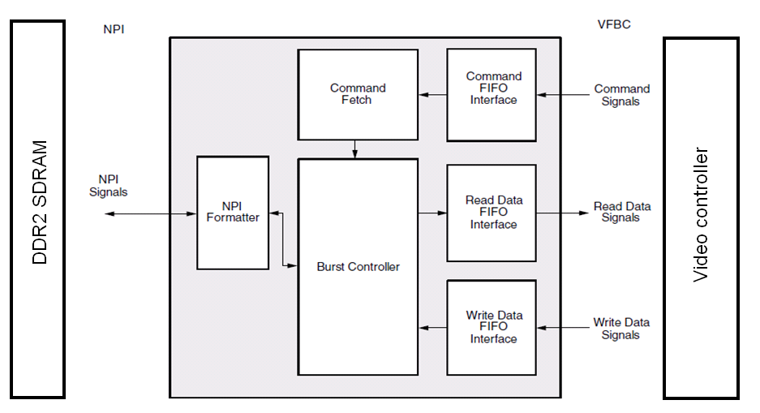
Uitwerking – Stap 5

Slide 17
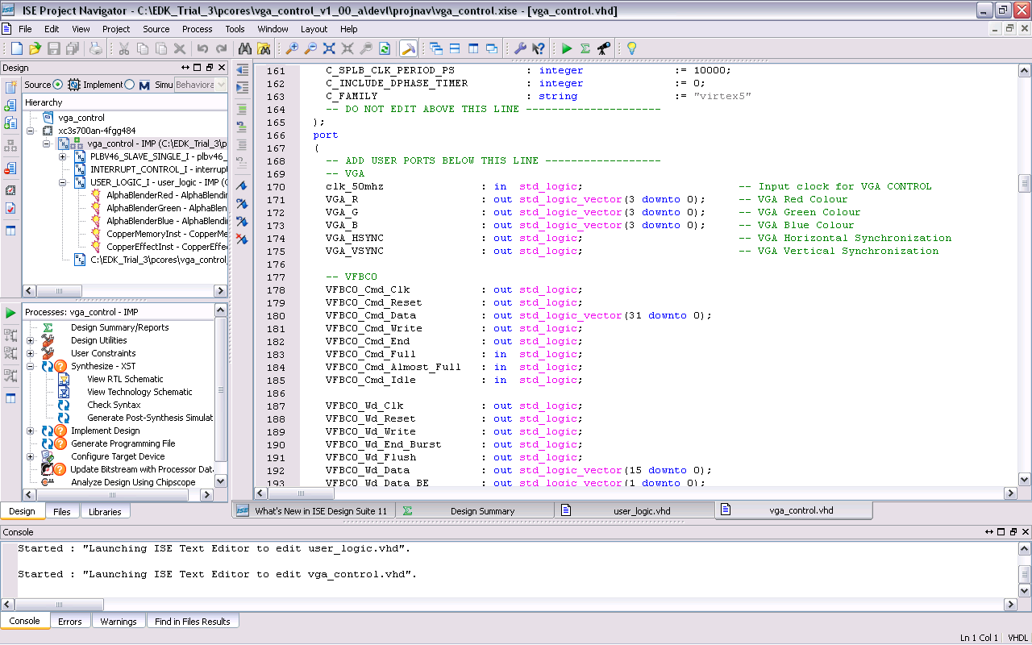

Slide 18
Uitwerking – Stap 5
PNG werd gekozen als foto bestandsformaat => open decoder LodePNG
Decoder werd aangepast:
transcoderen naar ruw formaat
size downsampling
dithering (Floyd-Steinberg)
colour downsampling

Slide 19
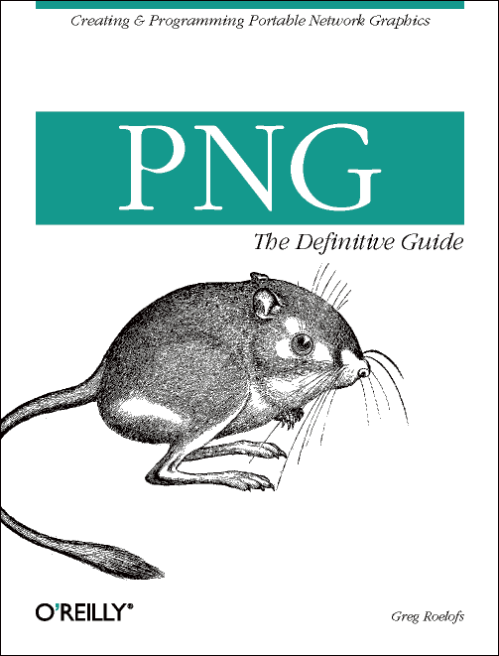
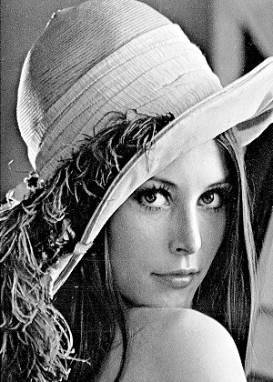
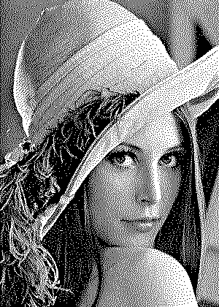
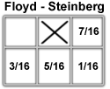
Uitwerking – Stap 5

Slide 20

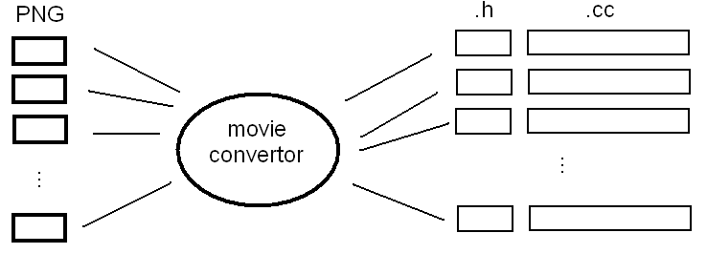
Uitwerking – Stap 5
Experimentele animatie convertor voor Big Buck Bunny demo.

Slide 21
Uitwerking - Intermezzo
Geconverteerde foto’s leken niet echt aantrekkelijk.
Beperkt kleurenpalet (4096).
Tijdsgebaseerde dithering techniek ontworpen => 32768 kleuren simulatie
Optische illusie!

Slide 22


Uitwerking - Intermezzo
Schakelen tussen de hogere en lagere luminantie voor halfwaarden.
In even frames:
In oneven frames:

Slide 23
Uitwerking – Stap 6
2de viewport werd toegevoegd:
Iedere VFBC bus is gelinkt aan een viewport (16 bit breed, 25Mhz).
VFBC bussen => veel resources
VFBC beperkingen!
Positie op scherm van viewports is niet begrensd.
Vanaf dit punt begon de Spartan aardig vol te geraken.

Slide 24
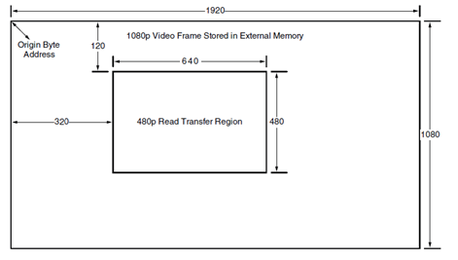
Uitwerking – Stap 6

Slide 25
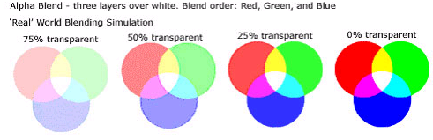
Uitwerking – Stap 7
Een alpha blender werd geïmplementeerd tussen Viewport-1 en de onderliggende lagen.

Slide 26
Uitwerking – Stap 8
Als laatste werd de Copper-laag geïmplementeerd
Wegens te weinig resources, enkel 1 effect per scanline.
Ondersteund animatie zonder Microblaze interventie!

Slide 27
Uitwerking – Stap 8
Met special effects:
Kleur scanline
Achter VP-0
Voor VP-1
Lokale alpha blending !

Slide 28
Experimenten
VFBC beperkingen opheffen door FIFO. Problemen met timing.
VFBC prioriteiten veranderen. Kon niet gesynthetiseerd worden.
Animatie: speciale animatie convertor werd geschreven. Werkt, maar animatie afspelen is traag, en weinig geheugen ruimte slechts goed voor paar seconden.

Slide 29
Conclusie
Hardware ontwerpen is moeilijk.
Ontwerp proces gaat trager dan bij software door lange wachttijden, en weinig of geen debug mogelijkheden.
Memory controller en Microblaze nemen veel resources weg. Enkel plaats voor kleine ontwerpen op Spartan.
Virtex, here I come.

Slide 30


Dank u!
Demo time!
Vragen?

